Slide 1
Основы программирования
Подготовил: Грибанов Александр
195 группа

Slide 2
3 признака успешного программиста
1) вам должно это нравиться 2) у вас должна быть к этому предрасположенность
3) никогда не сдавайся

Slide 3
Тест
1) б 2) а
3) а
4) б
5) в
Совпало 4 / 5 - все в порядке :)

Slide 4
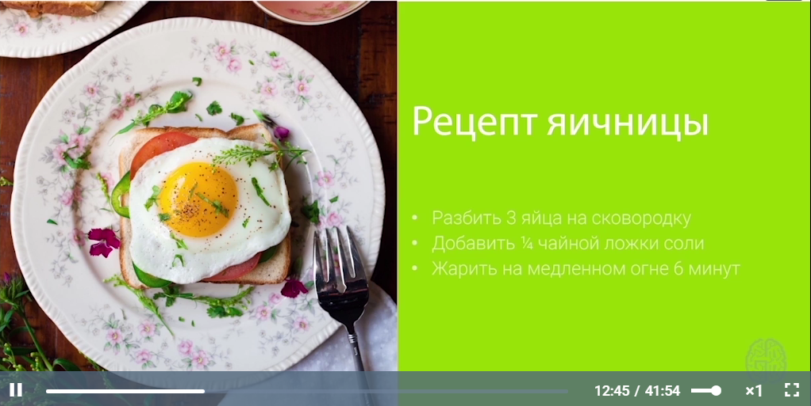
Алгоритмы
Можно рассмотреть на примере яичницы

Slide 5
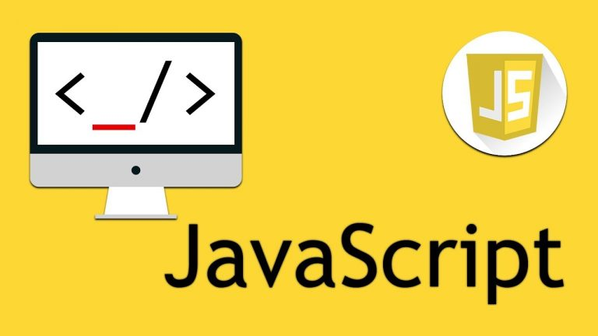
Язык программирования
В качестве изучаемого языка программирования я выбрал JavaScript. Его просто изучать, у него не сложный синтаксис и у него масса всеразличных применений

Slide 6
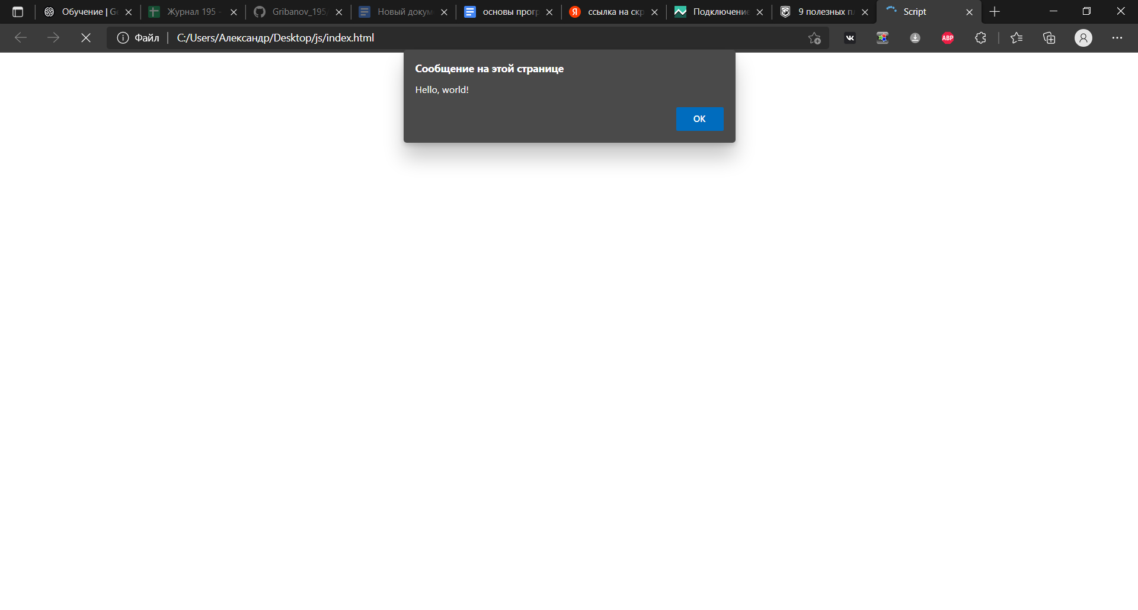
Первая программа на JS

Slide 7
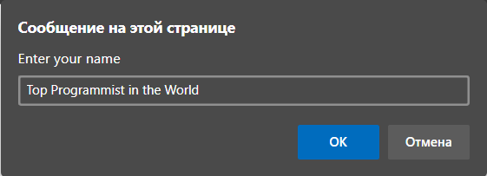
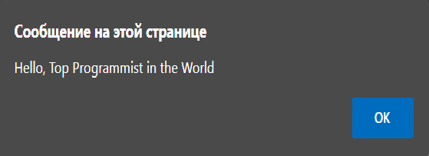
Приветствие

Slide 8
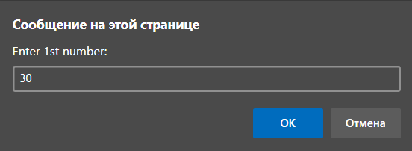
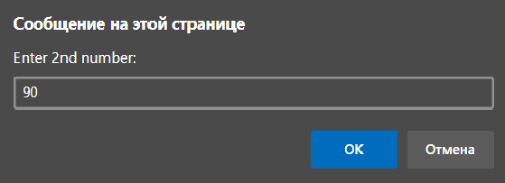
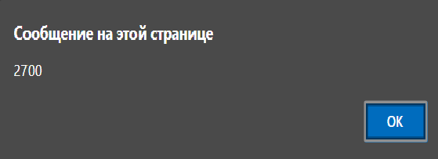
Калькулятор

Slide 9
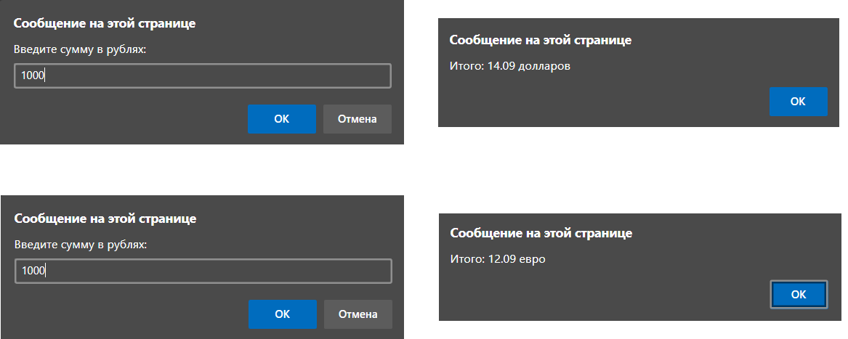
Конвертер валют

Slide 10
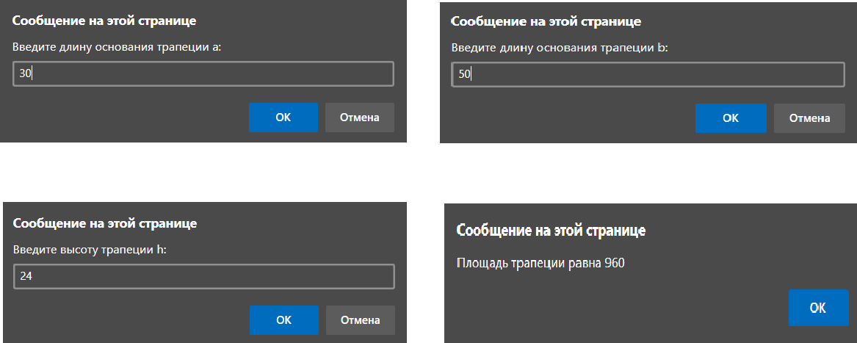
Площадь трапеции

Slide 11
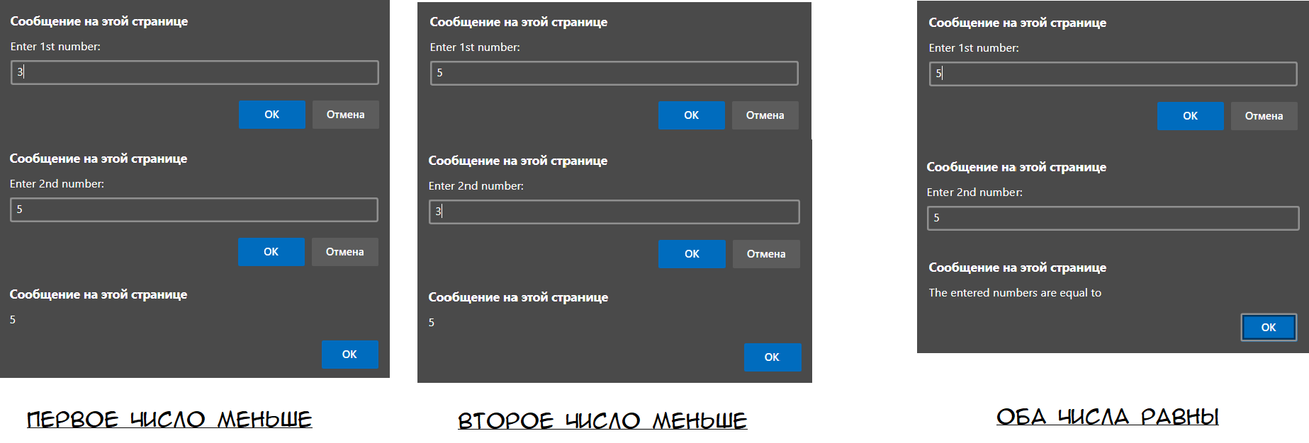
Нахождение максимума чисел

Slide 12
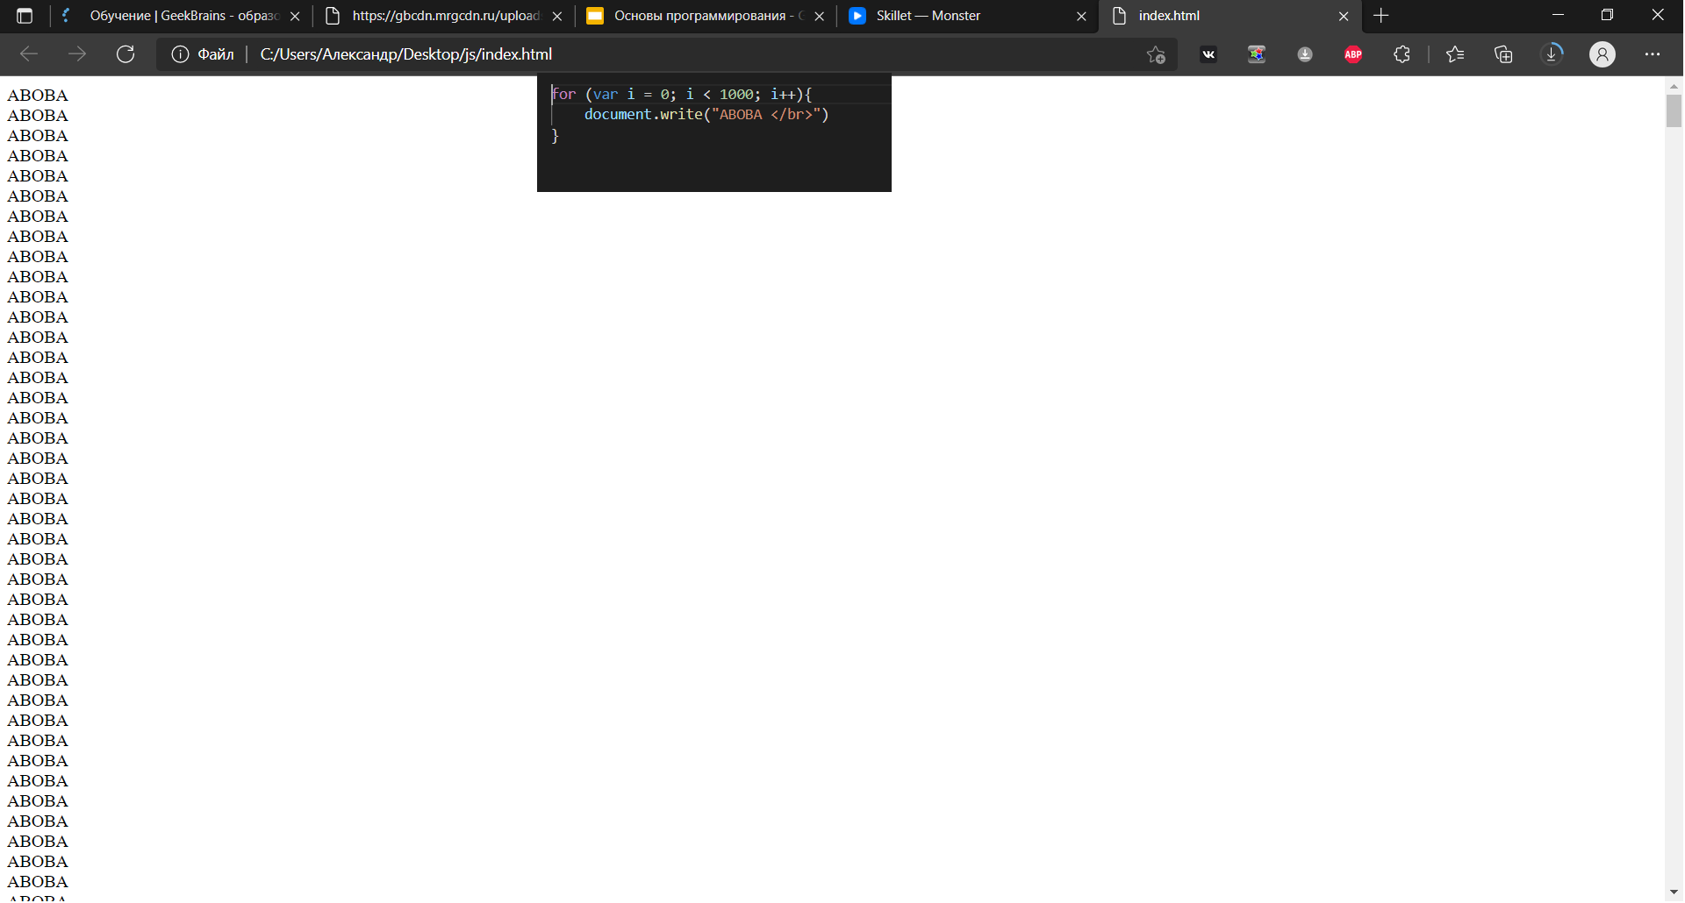
Цикл For

Slide 13
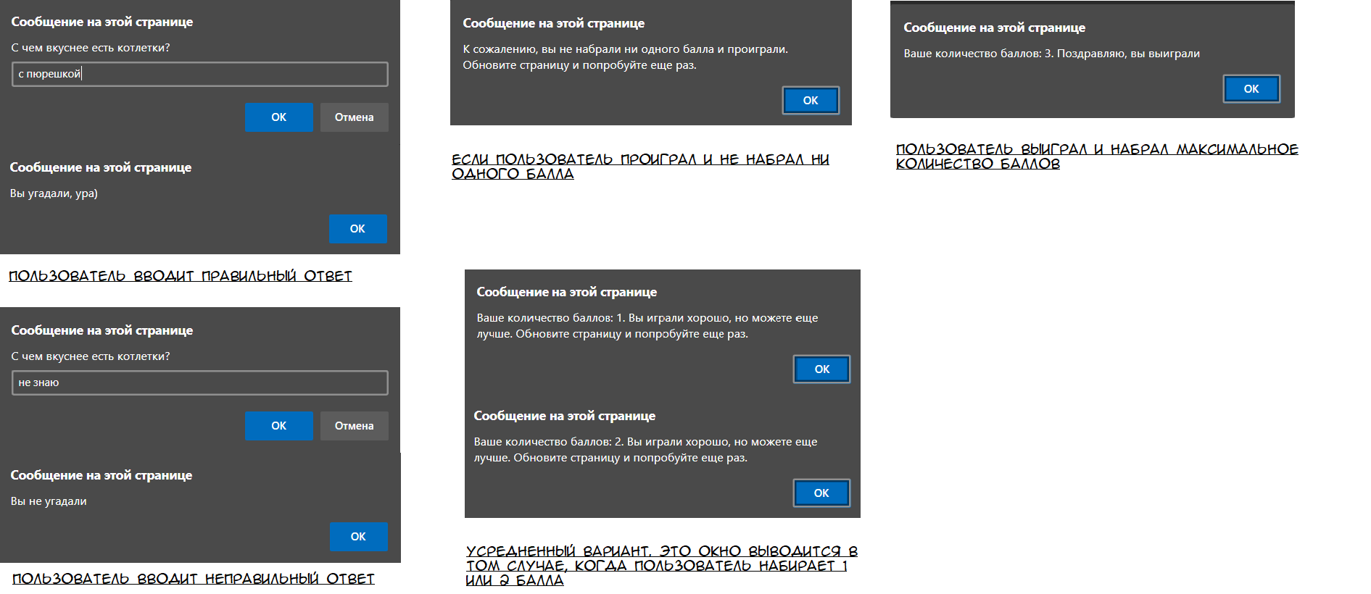
Игра «Угадайка»

Slide 14
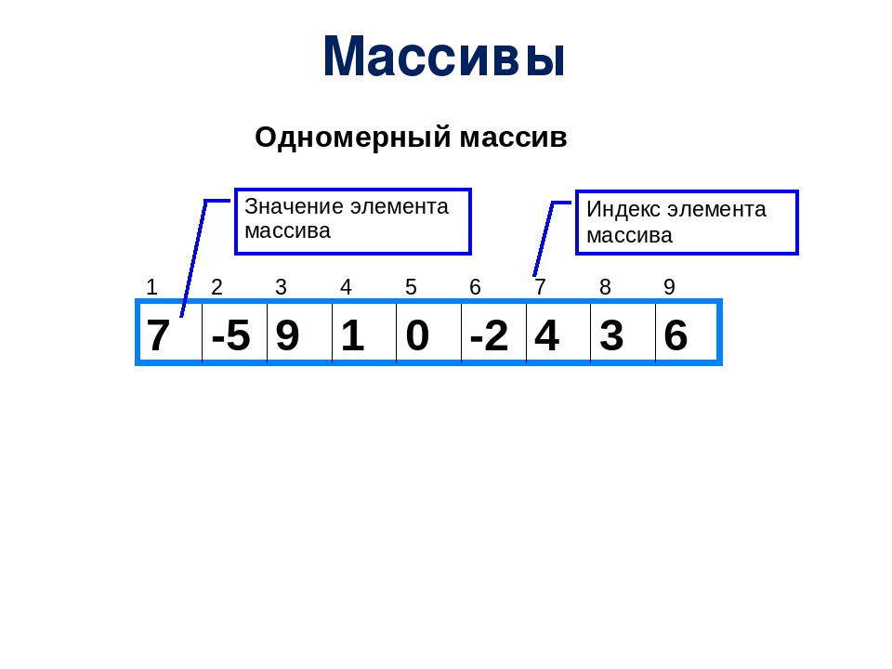
Массив
Массив – это структура данных, в которой хранятся элементы одного типа. Его можно представить, как набор пронумерованных ячеек, в каждую из которых можно поместить какие-то данные (один элемент данных в одну ячейку).

Slide 15
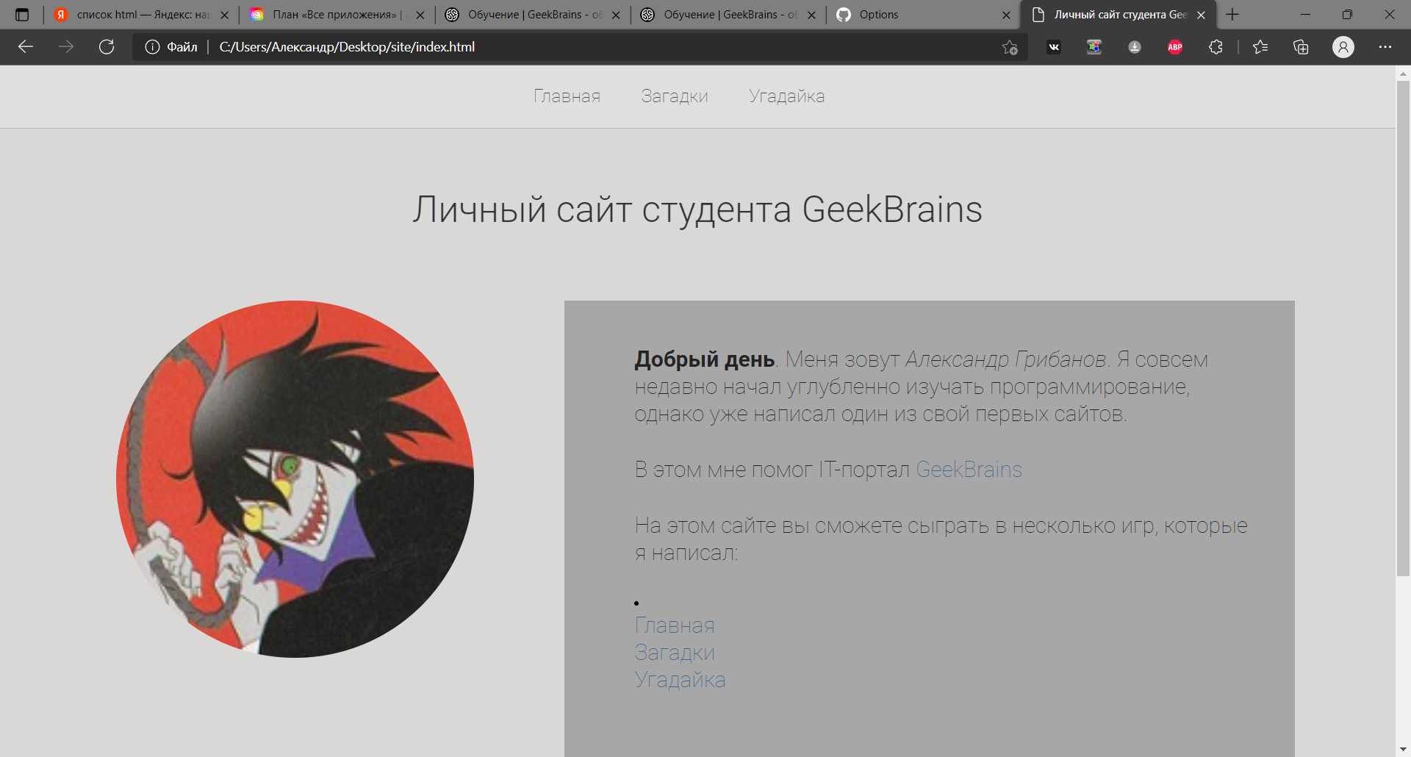
Сайт
После окончания обучения мной был создан сайт, где размещены примеры моих работ

Slide 16
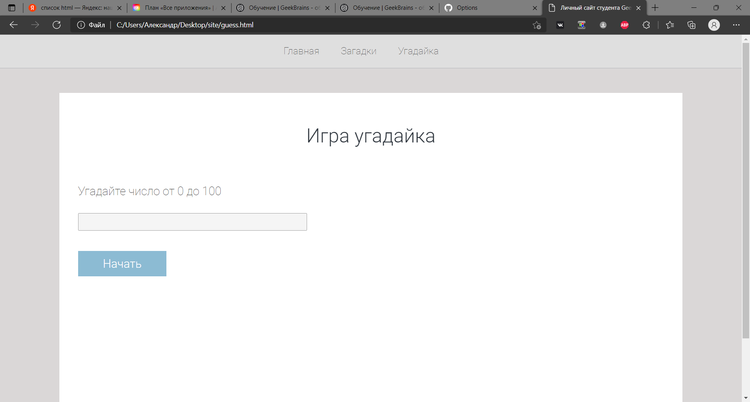
Угадайка

Slide 17
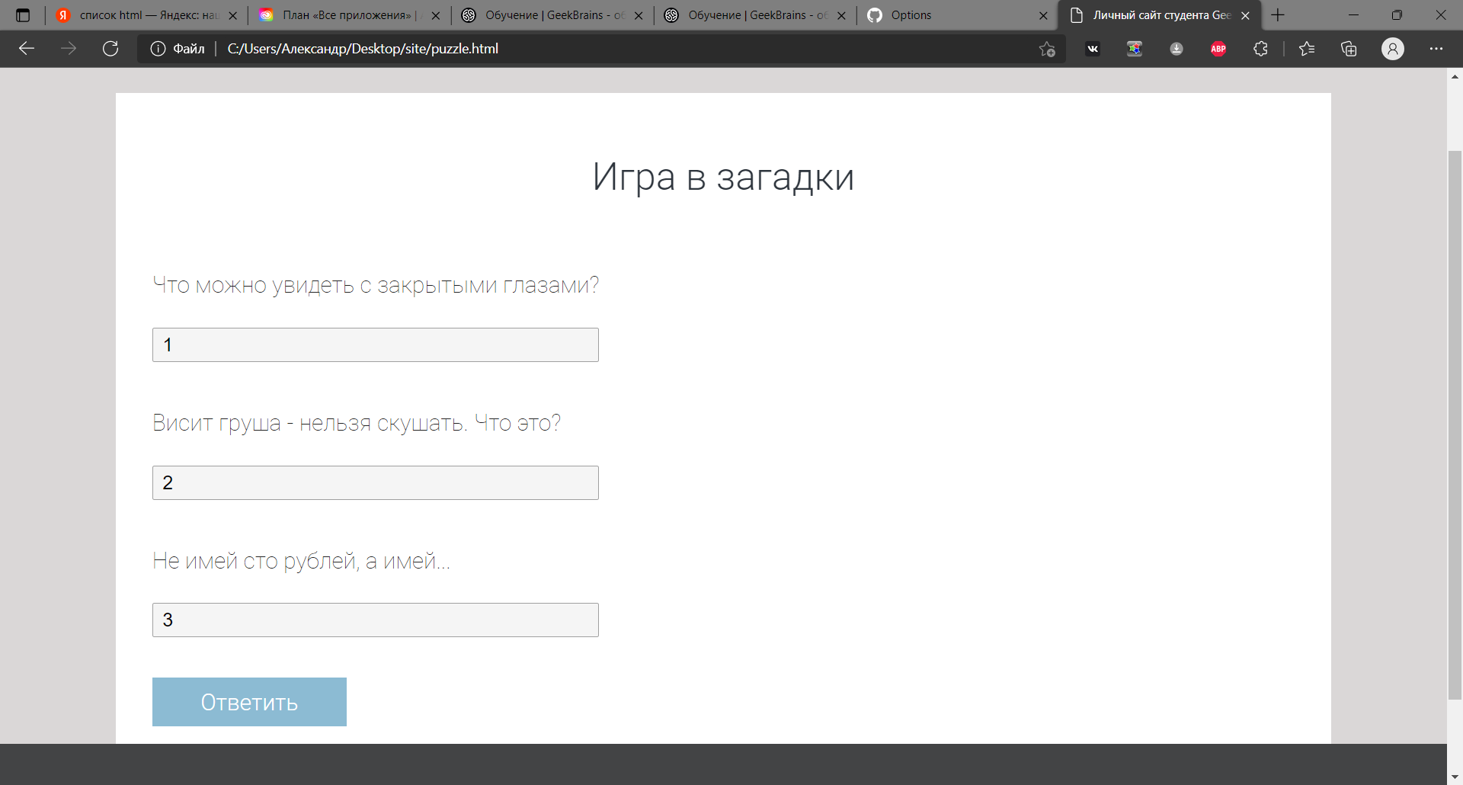
Загадки

Slide 18
Ссылки
Gribanov_195/Courses/Основы программирования at main · XanderJB/Gribanov_195 (github.com)
Личный сайт студента GeekBrains (xanderjb.github.io)

Slide 19
Спасибо за внимание

